Slide 1

]]]
Впровадження системи REAct в Україні
17/09/2020
www.aph.org.ua

Slide 2

Система REAct - “Rights-Evidence-Action”
«Права-Докази-Дія»
REAct - це система з моніторингу та реагування на порушення прав ключових груп, вразливих до ВІЛ та ТБ.
Ключовими групами є: ЛВНІ, ЧСЧ, СП, ЛЖВ, люди, які живуть з ТБ, люди, які живуть з Гепатитом С, безхатченки, люди у місцях позбавлення волі та колишні ув’язнені, ромське населення, підлітки у кризових ситуаціях.
Система впроваджується МБФ “Альянс громадського здоров’я” та працює за технічної підтримки Frontline AIDS (Велика Британія) та фінансової підтримки Глобального фонду.
В квітні 2019 року, на зустрічі стейкхолдерів та партнерів, система REAct погоджена для використання на рівні країни.

Slide 3
Мета системи REAct
РЕАГУВАННЯ
Надання допомоги та супроводу особам, які зіткнулись з порушеннями своїх прав
ПРОГРАМИ ТА ІНТЕРВЕНЦІЇ
Попередження випадків у майбутньому
Інтервенції щодо захисту прав людини
АНАЛІЗ
Зв’язок випадків порушень прав людини із доступом до ВІЛ-сервісу та медичних послуг
АДВОКАЦІЯ
Захист прав
Зміна політик

Slide 4
База даних, що використовується
в рамках REAct
Інформація вноситься до он-лайн бази даних Wanda.
База даних розроблена на базі DHIS2 (District Health Information Software 2). Wanda була розроблена та підтримується Frontline AIDS.
DHIS2 - це програмна платформа з відкритим кодом для збору, аналізу, візуалізації та обміну даними.
DHIS2 призначена для управління інформацією у сфері охорони здоров'я, якій віддають перевагу у понад 60 країнах світу на 4 континентах.

Slide 5
Етапи впровадження системи REAct з 2019 року
Система REAct працює
в 4 пілотних регіонах
(Київ, Одеса, Дніпро, Кривий Ріг)
2019
2020
2021-2023
Система REAct використовується
в 11 регіонах України
Система REAct впроваджується
у всіх регіонах України

Slide 6
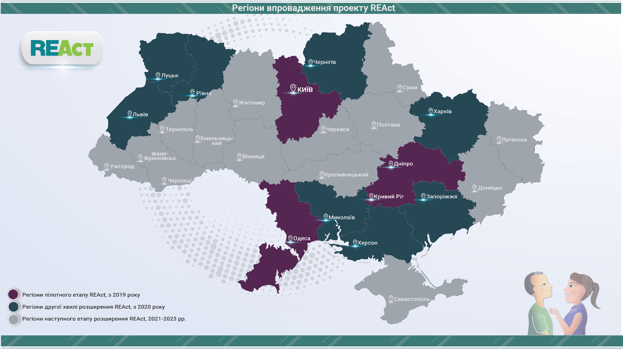

Slide 7


Організації, які беруть участь у впровадженні
системи REAct
м. Київ
ГО «Альянс.Глобал»
МБФ «Ромський жіночій фонд «Чіріклі»
БФ «Надія та Довіра»
МГО «Соціальні ініціативи з охорони праці та здоров'я»
ВОНА, Загальнонаціональна гаряча лінія з питань ЗПТ - фіксація випадків з усіх регіонів України
ГО «Клуб «Еней»
ВБФ «Дроп Ін Центр»
ГО «TRANS GENERATION»
ВБО «Конвіктус Україна»
6%
4%

Slide 8

Організації, які беруть участь у впровадженні
системи REAct
м. Одеса
ГО «Разом за життя»
ВОЛНА
ГО «Сонячне коло»
проект МБФ «Альянс громадського здоров’я» у м. Одеса «Прискорені заходи по боротьбі з ВІЛ та ТБ для ключових груп населення у містах СЄЦА» (Fast-Track CITIes)
ГО «ВІра, Надія, Любов»
ВП ГО «Асоціація ЛГБТ «ЛІГА» у м. Одеса
БО «100% життя. Одеса»
6%
4%

Slide 9

Організації, які беруть участь у впровадженні
системи REAct
м. Дніпро
ГО «Альянс.Глобал»
ГО «Синергія душ»
ГО «Центр підтримки сім'ї»
БФ «Імпульс - Кам'янське»
БО «100% життя. Дніпро»
БО «Позитивні жінки»
6%
4%

Slide 10
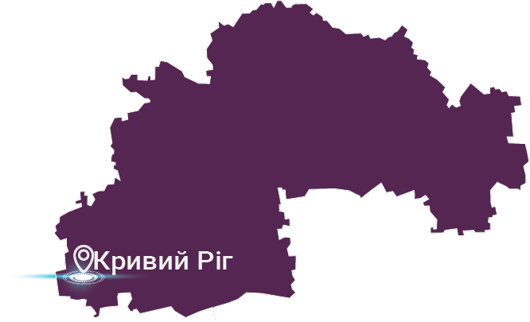
Організації, які беруть участь у впровадженні
системи REAct
м. Кривий Ріг
БФ «Промінь»
ГО «Протего»
ВГО «Гей-альянс Україна»
БО "БФ "Громадське здоров'я"
ГО «Альянс. Глобал»
БО «100% життя. Кривий Ріг»
6%
4%

Slide 11

Профіль документаторів в системі REAct
6%
4%

Slide 12

Результати впровадження системи REAct
у регіонах пілоту з 2019 р.
6%
70%
4%

Slide 13


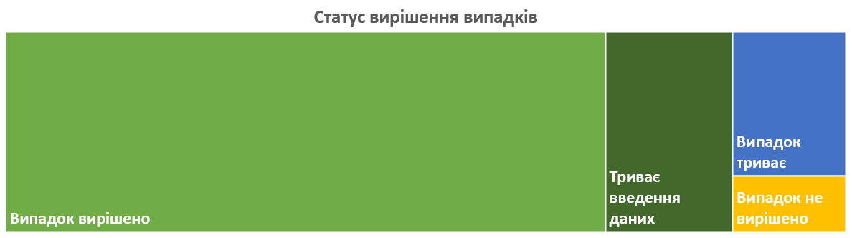
Результати впровадження системи REAct
у регіонах пілоту з 2019 р.
813 випадків
793 клієнти
6%
4%
10%
15%
71%
4%

Slide 14
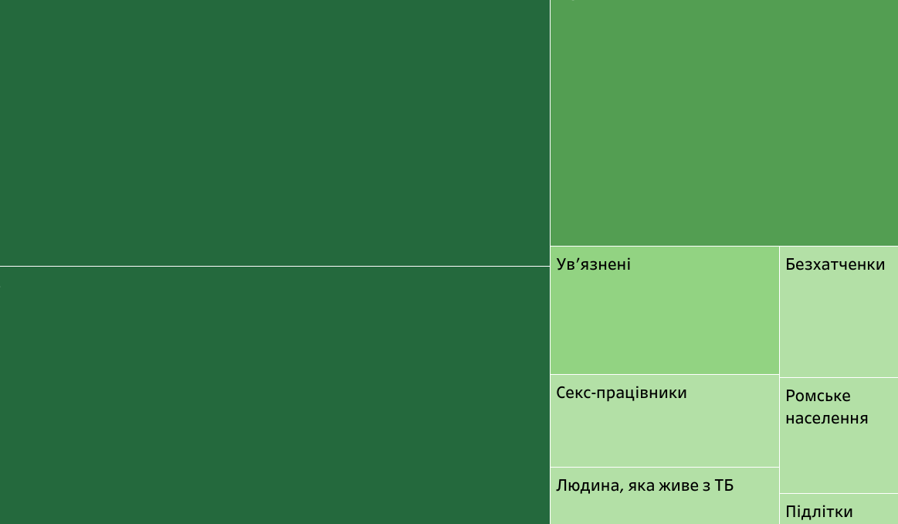
Дезагрегація клієнтів системи REAct за групами ризику
ЛВНІ
ЧСЧ
31,4%
17,2%
ЛЖВ
5,4%
2,8%
31,4%
3,8%
* Клієнт може належати
до декількох груп ризику
** Ув’язнені та колишні ув’язнені
2,5%
3,7%
1,4%

Slide 15
Типи порушників щодо ЛВНІ
31,4%
17,2%
31,4%
* В рамках одного кейсу можливо обрати в системі декілька типів порушників.

Slide 16
Типи порушень прав ЛВНІ
31,4%
17,2%
31,4%
* В рамках одного кейсу можливо обрати в системі декілька типів порушень.

Slide 17
Типи порушників щодо ЛЖВ
31,4%
17,2%
31,4%
* В рамках одного кейсу можливо обрати в системі декілька типів порушників.

Slide 18
Типи порушень прав ЛЖВ
31,4%
17,2%
31,4%
* В рамках одного кейсу можливо обрати в системі декілька типів порушень.

Slide 19
Типи порушників щодо ЧСЧ
31,4%
17,2%
31,4%
* В рамках одного кейсу можливо обрати в системі декілька типів порушників.

Slide 20
Типи порушень прав ЧСЧ
31,4%
17,2%
31,4%
* В рамках одного кейсу можливо обрати в системі декілька типів порушень.

Slide 21
Реагування на випадки порушень прав ключових спільнот
Надання допомоги напряму – 989 послуг
(за місцем знаходження документатора, який фіксує звернення)
17,2%
Переадресація за отриманням допомоги – 309 послуг
31,4%
* В рамках одного кейсу можливе надання декількох послуг як напряму, так і шляхом переадресації

Slide 22
Переадресація клієнтів системи REAct
до ключових інших організацій (за період 2019-2020 рр.)
17,2%
11 випадків
УГСПЛ
11 випадків
БВПД
4 випадки
ГО «Прожектор»
2 випадки
БО «Позитивні жінки»
2 випадки
ГО «Право на захист»
2 випадки
ГО «Десяте квітня»
* Переадресації щодо яких в базі даних було вказано конкретну організацію направлення клієнта
2 випадки
ГО «Альянс.Глобал»

Slide 23

www.aph.org.ua
Дякую за увагу
www.aph.org.ua

